Slide 1
Групповой проект «Прекрасное далёко»
7 класс

Slide 2
-Пытались ли вы когда-нибудь представить себе будущее?
-Каким оно будет?
Мы провели небольшое исследование и хотим вас ознакомить со своей работой.

Slide 3
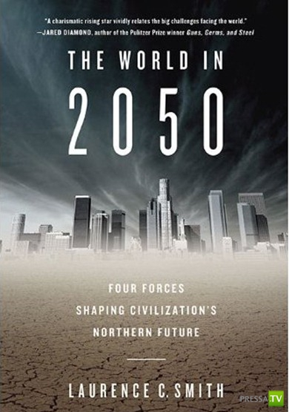
Список книг о будущем
«Мир в 2050 году»
Автор: Даниэл Франклин
Год издания:2012
Аннотация:
Аннотация к книге "Мир в 2050 году"
2050 год - не такое уж далекое будущее. Но согласитесь, наука сегодня движется вперед такими огромными шагами и так быстро, что уже завтра всё может измениться до неузнаваемости. И преуспеть тогда смогут лишь те, кто будет готов к жизни в "дивном новом мире". Узнать о грядущих переменах Вы можете уже сейчас - в новой книге от экспертов The Economist.

Slide 4

«Созревшее семя»
Автор: Октавия Батлер
Год издания: 1984
Аннотация:
В древней Африке полубогиня заботы и плодовитости встречается с мужским духом власти и разрушения. Вместе они кладут начало расе безумцев, провидцев и экстрасенсов, которые постепенно внедряются в человеческую цивилизацию и объединяются в единую телепатическую сеть. Эти сверхлюди покоряют Землю, словно инопланетные захватчики. Теперь они начинают битву за владычество над новым, преобразованным миром.

Slide 5

«Пламя над бездной»
Автор: Вернор Виндж
Год издания: 1992
Аннотация:
“Десятки цивилизаций, сотни планет, вся Галактика как место действия – вот что такое дилогия ‘Пламя над бездной. Глубина в небе’ – космическая сага невероятного масштаба. Группа археологов, открывшая на окраинной планете древний архив – хранилище знаний множества цивилизаций, в поисках ключа активировала дремлющий разум. Чуждый разум. Разум, основным принципом которого является подчинение себе. Разум, поставивший под угрозу само существование человечества…”

Slide 6

Список фильмов о будущем
«Судья Дредд»
Режиссёр: Дэнни Кэннон
Год выпуска: 1995
Аннотация:
В третьем тысячелетии мир переменился . Климат ,народы- всё перевернулось…
Земля превратилась в ядовитую , выжженную пустыню, которую стали называть «Проклятая Земля»

Slide 7
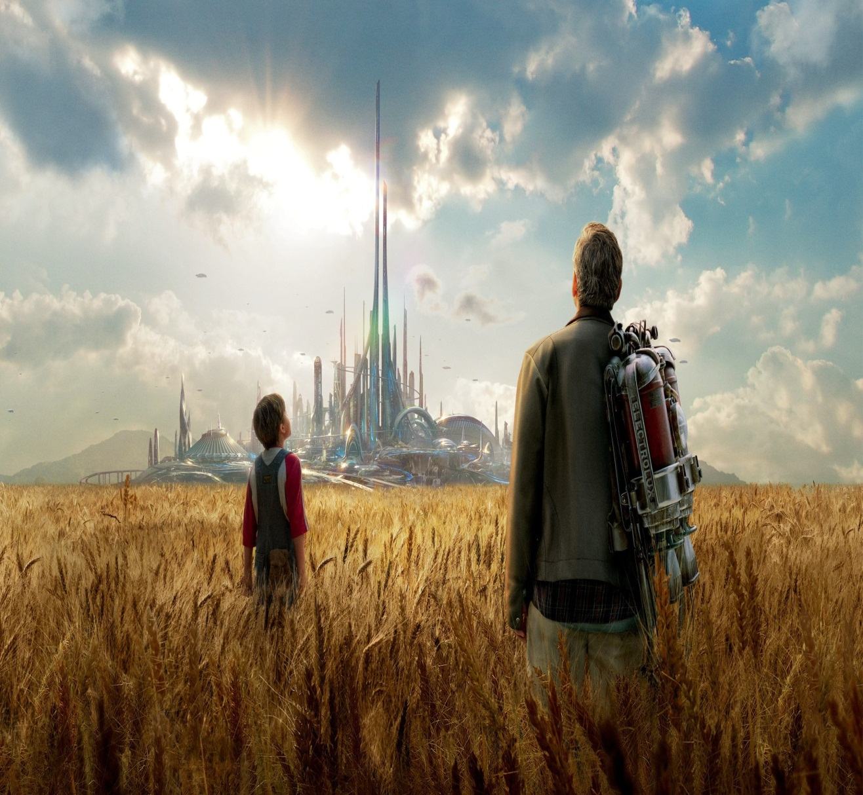
«Земля будущего»
Режиссёр: Брэд Бёрд
Год выпуска: 2015
Аннотация:
Когда в руки к молодой девушке, жаждущей новых приключений, попадает загадочный предмет, открывающий доступ в параллельную реальность, она вынуждена обратиться за помощью к циничному гению-изобретателю Фрэнку. Кейси должна убедить бывшего вундеркинда раскрыть ей тайну загадочного места, находящегося вне привычной реальности, известного как Земля будущего, и убедить Фрэнка вернуться туда, откуда его однажды изгнали…

Slide 8

«Дивергент»
Режиссёр: Нил Бёргер
Год выпуска: 2014
Аннотация:
В антиутопическом Чикаго будущего существует общество, члены которого придумали способ избегать конфликтов и поддерживать вокруг незыблемый порядок. Каждый человек по достижении 16 лет должен определить, к чему лежит его душа, и в зависимости от своих личностных качеств присоединиться к одной из пяти фракций – Искренность, Бесстрашие, Эрудиция, Дружелюбие или Отречение. Для того, чтобы и не ошибиться с фракцией, накануне церемонии выбора подростки проходят специальное тестирование.

Slide 9
Наши мнения:
Через 50 лет, нам кажется ,что люди буду жить в электронных домах. Транспорт будущего-это летающие или плавающие машины .Источниками энергии были бы компьютеры. Продукты питания получали бы с помощью компьютера , а одежда была бы электронной.

Slide 10
Для опроса чтобы узнать какие взгляды на будущее мы приготовили вопросы.
1)Как будет выглядеть человечество через 50 лет?
2)Как вообще будет выглядеть Земля через 50 лет?
3)Какие новые профессии через 50 лет?
4)Какой будет у людей стиль одежды?
5)Как вы думаете, какие профессии будут популярными?

Slide 11
Мнения учёных-футурологов
Российский конструктор Ремезов заявляет ,что его группа почти завершила разработку новейшего транспорта-это что-то среднее между летающим автомобилем и мини-самолётом .
Через десять лет человечество познакомится с интернетом нового поколения, основанным на давних принципах оригинальной сети. Разработка точной модели мозга человека предоставит возможность резко повысить мыслительные способности.
Тюрьмы превратятся в места трансформации и обучения. Технологии 3D-печати существенно поменяют облик мегаполисов, а также материальную составляющую повседневной жизни. Стремительный прогресс в сфере 3D-печати может осуществить такую же революцию в производстве и строительстве, как в свое время изобретение кирпича, пластика, а также бетона.

Slide 12
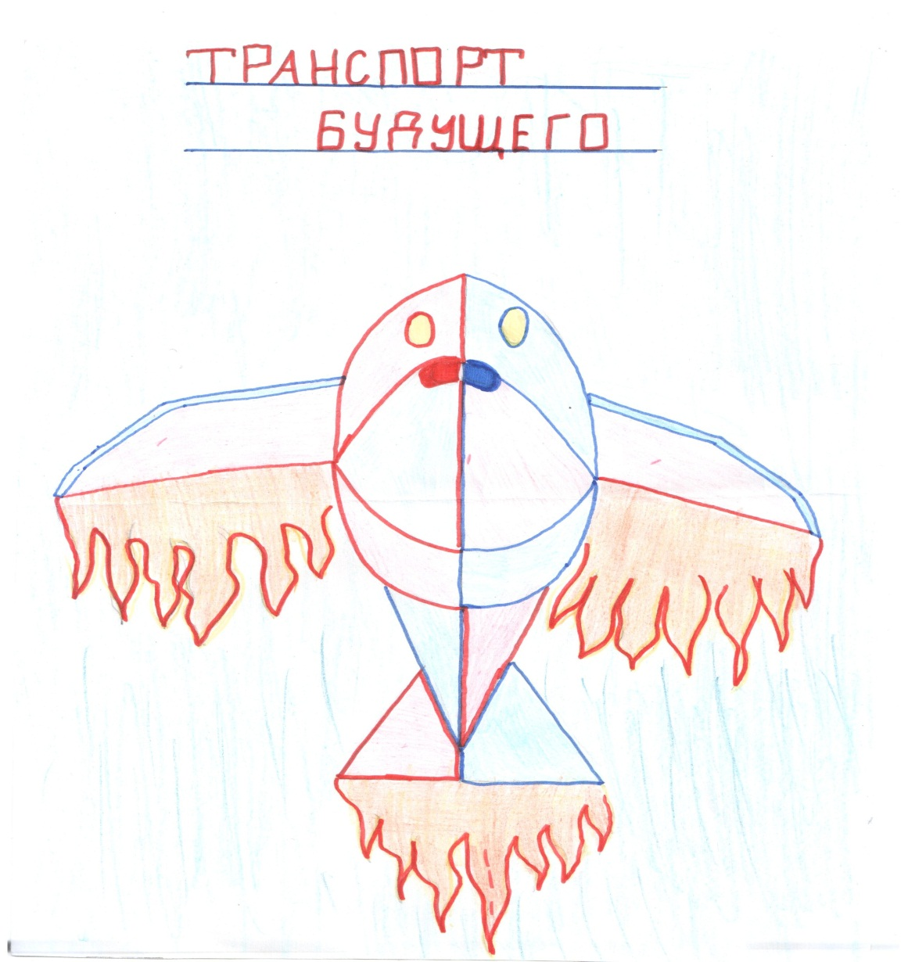
Макет транспорта в будущем

